Slide 1
Facebook ir kiti socialiniai tinklai: Kas tai yra? Kaip saugiai naudotis? Kokie pavojai? Kaip jų išvengti?
Parengė: Ervinas Svirskis, 7a

Slide 2
Socialiniai tinklai
Interneto svetainė vienijanti tam tikrą, bendrų interesų turinčią narių grupę, kuri ir kuria konkrečios svetainės turinį ir virtualiai bendrauja tarpusavyje.

Slide 3
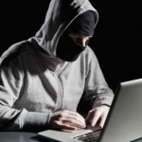
Kaip saugiau naudotis?
Nebendrauti su nepažystamais, niekur neskelbti savo telefono numerio, fotografijų, namų adreso.

Slide 4
Kokie pavojai?
Nepažystami žmonės apsimetinėjantis kitais.
Patyčios.

Slide 5
Kaip jų išvengti?
Nebendrauti su nepažystamaisiais
Neskelbti savo asmens duomenų, tokių kaip namų adreso, telefono numerio ir t.t.
Neviešinti nuotraukų.
Neįžeidinėti kitų.

Slide 6
Diagrama

Slide 7
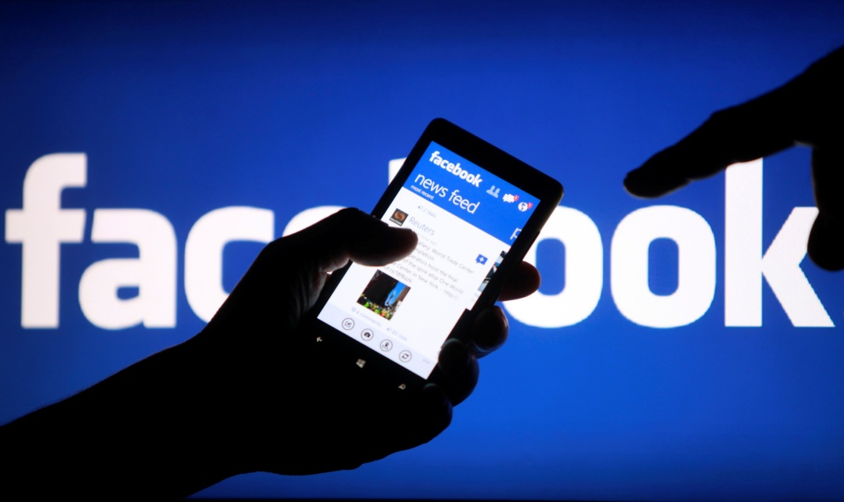
Duomenų apsaugos specialistai įspėja, kad pėdsakų internete visiškai ištrinti neįmanoma, todėl prieš skelbdami informaciją pagalvokite ar ateityje ji jums nepakenks.

Slide 8
Taigi, saugiai naudokitės socialiniais tinklais. Sėkmės.

